Slide 1


Slide 2
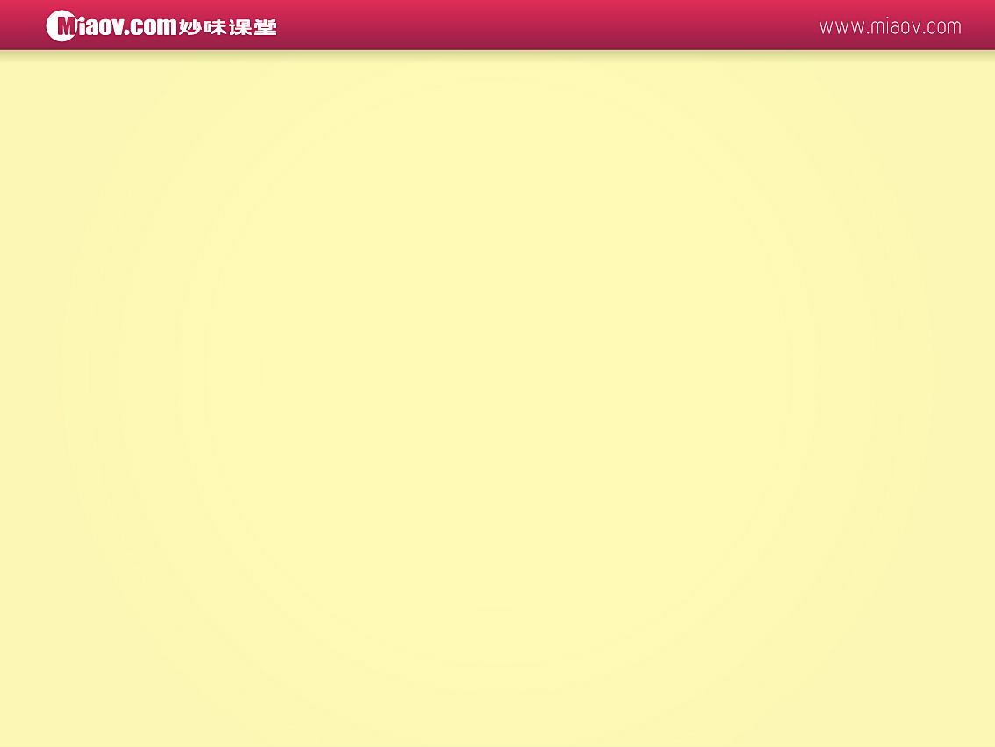
弹性盒模型
  注意在使用弹性盒模型的时候 父元素必须要加display:box 或 display:inline-box
  Box-orient 定义盒模型的布局方向
    Horizontal 水平显示
    vertical 垂直方向
  box-direction 元素排列顺序
    Normal 正序
    Reverse 反序
  box-ordinal-group 设置元素的具体位置

Slide 3
弹性盒模型(2)
  Box-flex 定义盒子的弹性空间
    子元素的尺寸=盒子的尺寸*子元素的box-flex属性值 / 所有子元素的box-flex属性值的和
  box-pack 对盒子富裕的空间进行管理
    Start 所有子元素在盒子左侧显示，富裕空间在右侧
    End 所有子元素在盒子右侧显示，富裕空间在左侧
    Center 所有子元素居中
    Justify 富余空间在子元素之间平均分布

Slide 4
弹性盒模型(3)
  box-align 在垂直方向上对元素的位置进行管理
    Star 所有子元素在据顶
    End 所有子元素在据底
    Center 所有子元素居中

Slide 5
盒模型阴影
  用法
    box-shadow:[inset] x y blur [spread] color
    参数
      inset：投影方式
        inset：内投影
        不给：外投影
      x、y：阴影偏移
      blur：模糊半径
      spread：扩展阴影半径
        先扩展原有形状，再开始画阴影
      color

Slide 6
其他盒模型新增属性
  box-reflect 倒影
    direction 方向 above|below|left|right;
    距离
    渐变（可选）
  resize 自由缩放
    Both 水平垂直都可以缩放
    Horizontal 只有水平方向可以缩放
    Vertical 只有垂直方向可以缩放
    注意：一定要配合overflow:auto 一块使用只有水平方向可以缩放

Slide 7
其他盒模型新增属性(2)
  box-sizing 盒模型解析模式
    Content-box 标准盒模型 width/height=border+padding+content
    Border-box 怪异盒模型 width/height=content

Slide 8
Css3分栏布局
  column-width 栏目宽度
  column-count 栏目列数
  column-gap 栏目距离
  column-rule 栏目间隔线

Slide 9
Css3响应式布局
  媒体类型
    all 所有媒体
    braille 盲文触觉设备
    embossed 盲文打印机
    print 手持设备
    projection 打印预览
    screen 彩屏设备
    speech '听觉'类似的媒体类型
    tty 不适用像素的设备
    tv 电视

Slide 10
Css3响应式布局
  关键字
    and
    not not关键字是用来排除某种制定的媒体类型
    only only用来定某种特定的媒体类型

Slide 11
Css3响应式布局
  媒体特性
    (max-width:600px)
    (max-device-width: 480px) 设备输出宽度
    (orientation:portrait) 竖屏
    (orientation:landscape) 横屏
    (-webkit-min-device-pixel-ratio: 2) 像素比
      devicePixelRatio 设备像素比 window.devicePixelRatio = 物理像素 / dips

Slide 12
Css3响应式布局
  样式引入
    <link rel="stylesheet" type="text/css" href="../css/print.css" media="print" />
    @import url("css/reset.css") screen;
    @media screen{
    选择器{
    属性：属性值；
    }
    }

Slide 13
Css3响应式布局
    <link rel=”stylesheet” media=”all and (orientation:portrait)” href=”portrait.css”>
    <link rel=”stylesheet” media=”all and (orientation:landscape)”href=”landscape.css”>
    @media screen and (min-width:400px) and (max-width:500px) {.box {margin: 0 auto;}}

Slide 14
Css3响应式布局
    <link rel="stylesheet" type="text/css" href="styleA.css" media="screen and (min-width: 800px)">
    <link rel="stylesheet" type="text/css" href="styleB.css" media="screen and (min-width: 600px) and (max-width: 800px)">
    <link rel="stylesheet" type="text/css" href="styleC.css" media="screen and (max-width: 600px)">
ffa0df

Slide 15
移动端meta
  <meta name="viewport" content="" />
    width [pixel_value | device-height]
    height [pixel_value | device-height]
    user-scalable 是否允许缩放 （no||yes）
    initial-scale 初始比例
    minimum-scale 允许缩放的最小比例
    maximum-scale 允许缩放的最大比例
    target-densitydpi [dpi_value | device-dpi | high-dpi | medium-dpi | low-dpi]

